Slide 1

工作汇报
方向：智慧农场-遥感语义分割
汇报人：付嘉豪 指导老师：余银峰

Slide 2

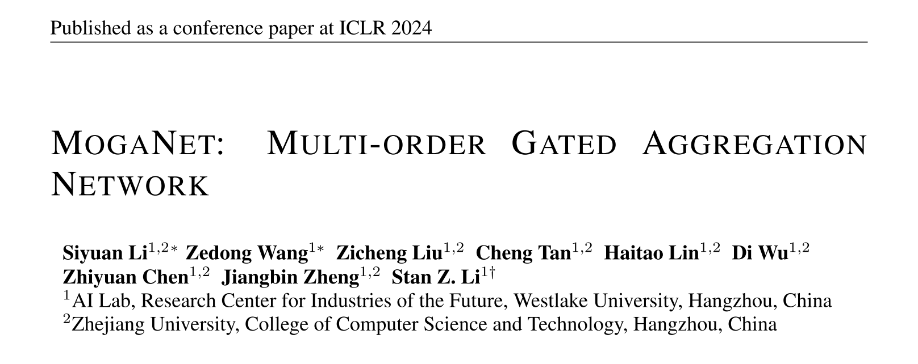
ICLR 2024

Slide 3
研究背景
ConvNets学习的表示已被证明对局部纹理有强烈的偏差，从而严重损害全局信息。
经验表明，交互复杂性是视觉识别的一个容易被忽视但又必不可少的指标。因此，本文作者提出了一个新的高效ConvNet系列，以在基于ConvNet的纯模型中进行信息上下文挖掘，并在复杂度和性能方面进行了更好的权衡。
在MogaNet中，通过在空间和通道交互空间中利用两个专门设计的聚合模块，促进了跨多个复杂性的交互并将其情境化。

Slide 4
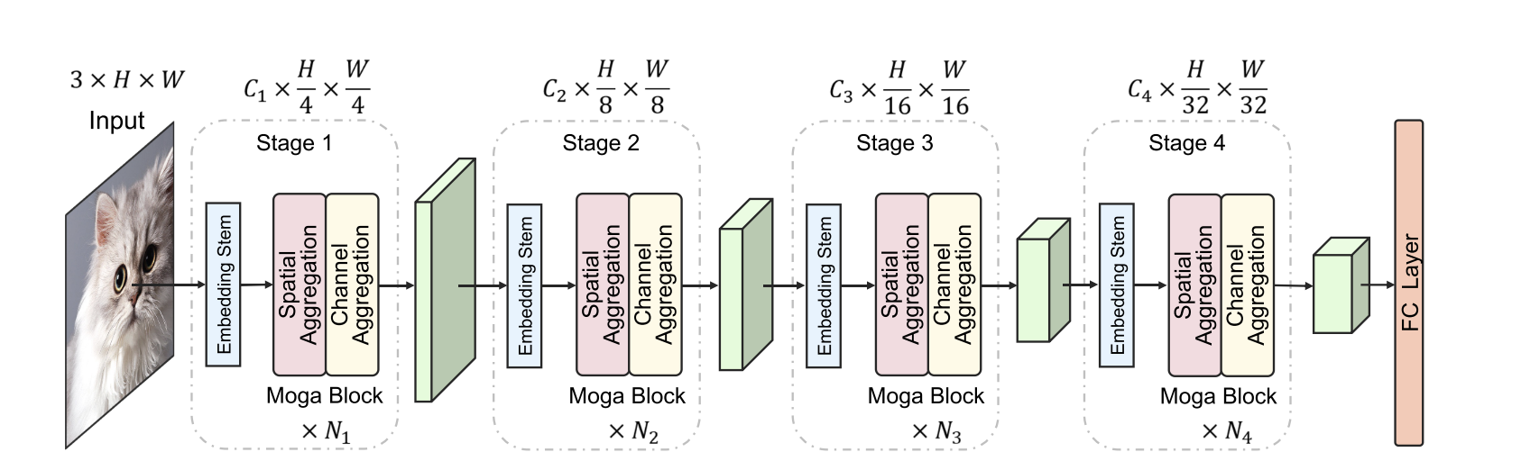
论文方法
MogaNet宏观架构图，分为四个阶段。对于阶段i，输入的图像或特征首先被输入到嵌入stem中以调节特征分辨率并嵌入到Ci维度。假设输 入图像的分辨率为H×W，则四个阶段的特征分别为H/4×W/4 ,H/8×W/8 ,H/16×W/16和H/32×W/32的分辨率。然后，嵌入的特征流到Moga块中，由空间和通道聚合块组成,用于进一步的上下文提取和聚合。在最终输出后，添加GAP和线性层用于分类任务。

Slide 5
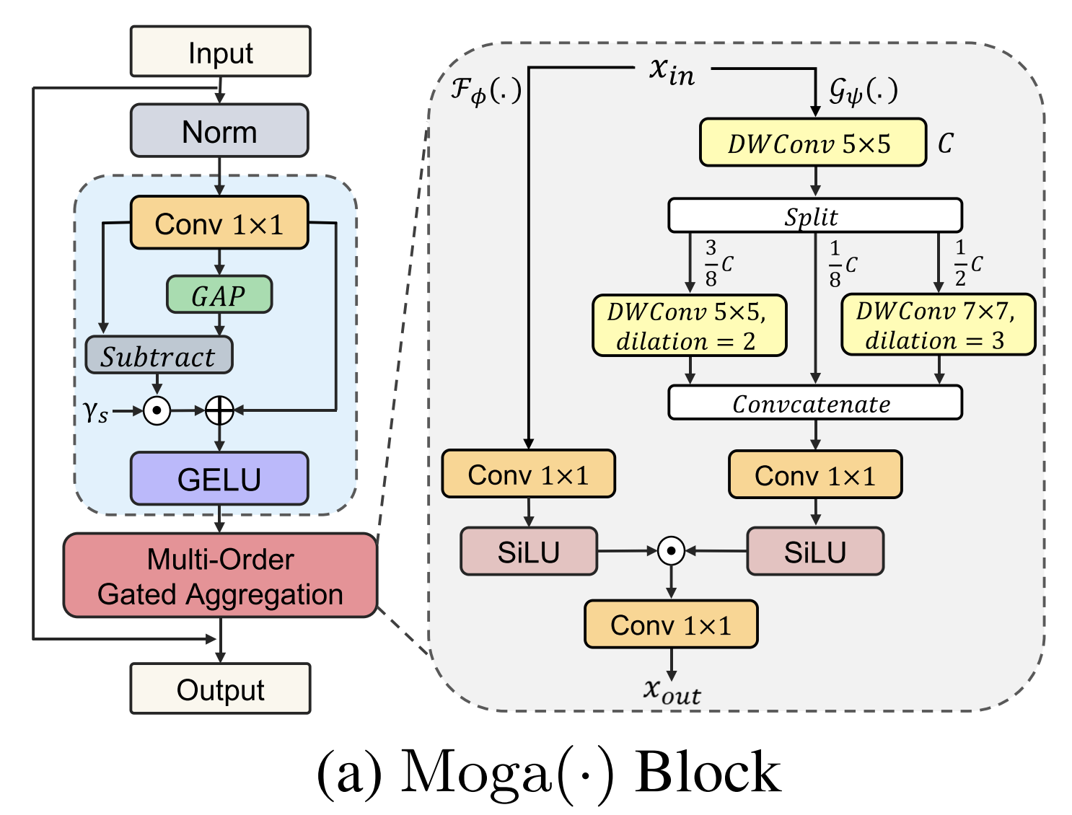
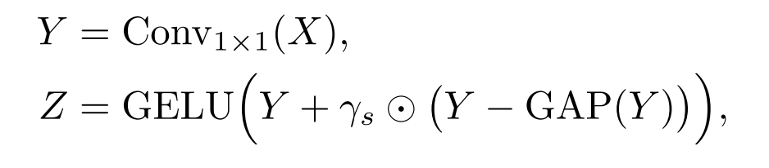
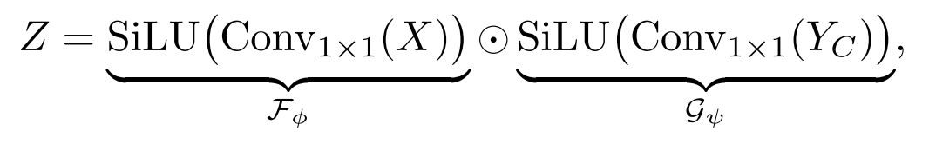
论文方法
Moga Block主要包括两个模块：特征分解（FD）和多阶门控聚合（Multi-Order Gated Aggregation）
为了强迫网络关注多阶交互，本文提出了FD模块，动态地排除不重要的交互（Conv1 x1和GAP），详细操作如下公式所示：
多阶门控聚合包含两个分支：两个分支的输出使用SiLU激活函数（SILU既具有Sigmoid门控效应，又具有稳定的训练特性）。公式表示为：SiLU = x · Sigmoid(x)

Slide 6
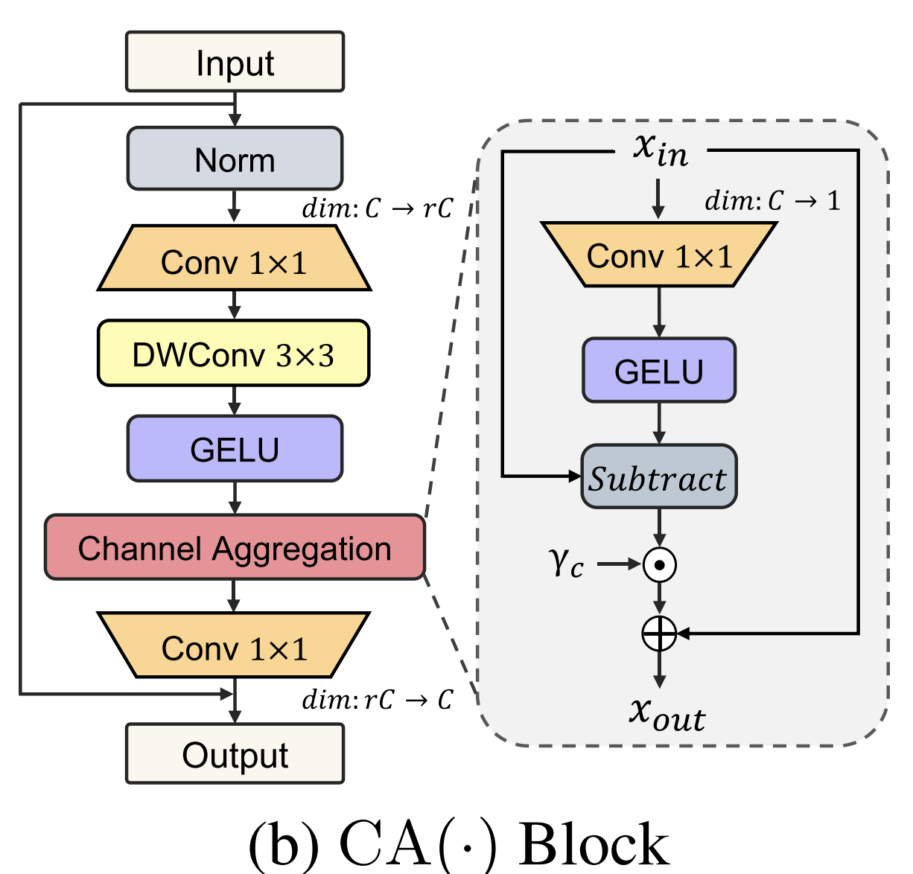
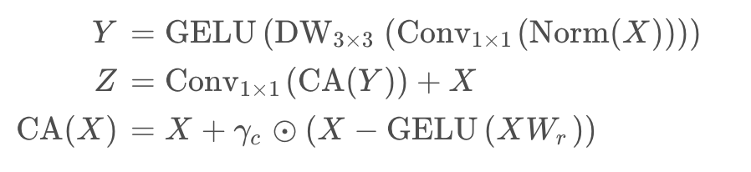
论文方法
传统的FFN会导致大量的特征冗余，降低效率， 需要大量参数才能达到预期性能。这个问题可能是由跨通道冗余引起的。
本文设计了一个轻量级channel aggregation来重新加权高维隐藏层，并将其进一步扩展到CA块，如图所示

Slide 7
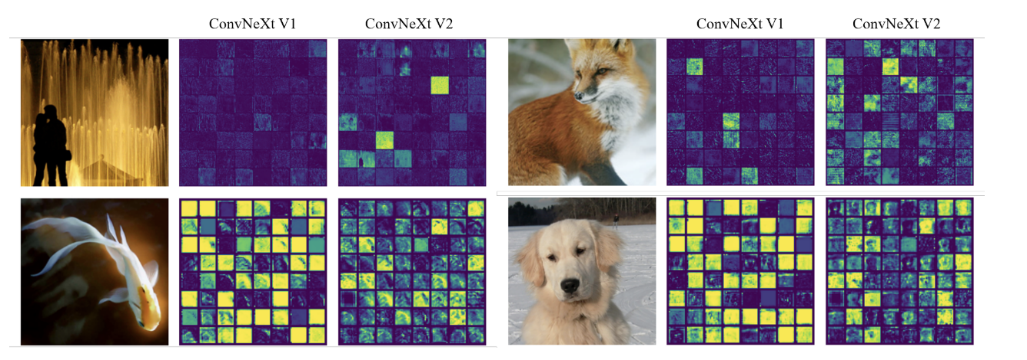
论文方法 ConvNext V2 CVPR 2023
ConvNeXt V1模型存在一个特征崩溃问题，其特征是跨通道存在冗余激活为了解决这个问题，引入了一种新的方法来提高训练过程中的特征多样性:全局响应归一化(GRN)层。将该技术应用于每个块中的高维特征，

Slide 8
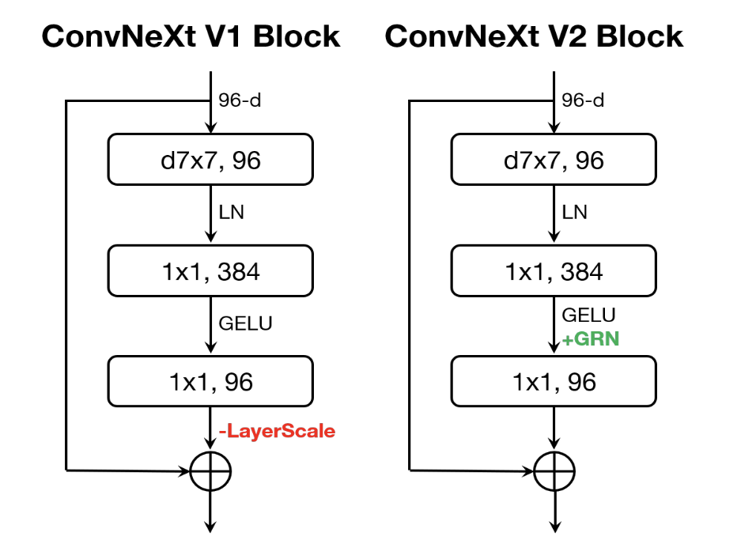
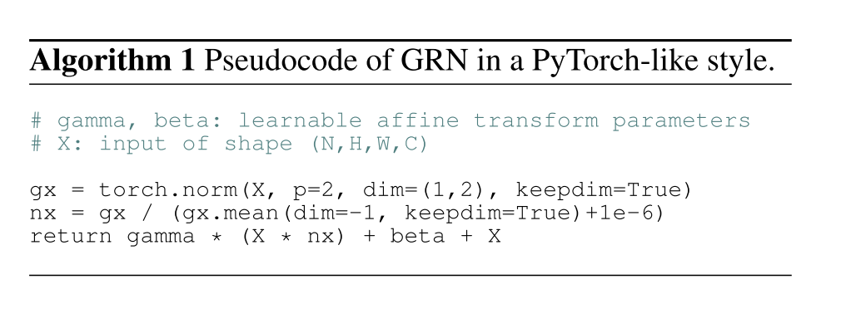
论文方法 ConvNext V2 CVPR 2023
ConvNext V2 （CVPR2023）引入了一种新的全局响应归一化（GRN）层，可添加到ConvNeXt架构中，以增强通道间特征多样性，鼓励模型关注分类判别特征，同时抑制其他特征。
首先对X的每个channel执行L2正则得到 gx
然后对gx的每个channel的值除以gx的均值得到权重nx，nx保留了每个channel相对于其余channel的重要性
最后返回 gamma * （x * nx）+ beta + x

Slide 9
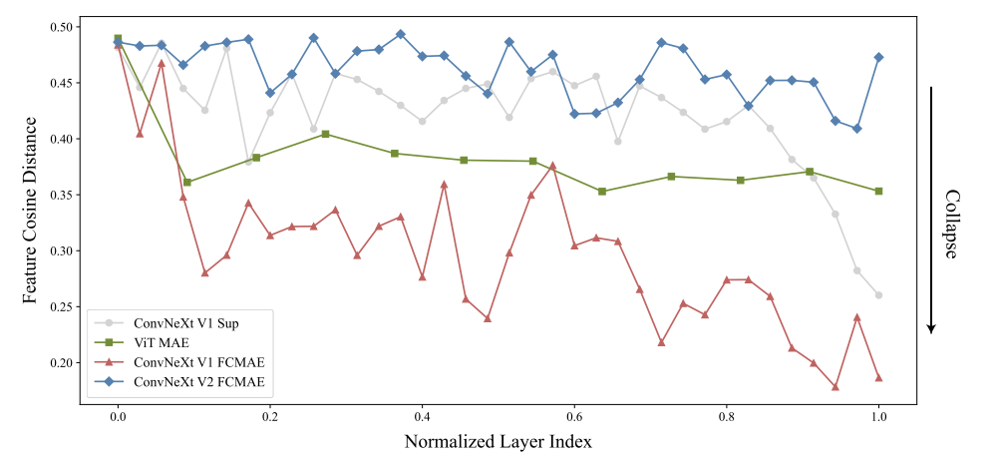
论文方法 ConvNext V2 CVPR 2023
最终特征图的余弦相似度图为：在加了GRN之后，余弦距离从红线变成了蓝线，说明特征图之间的多样性提升明显。

Slide 10
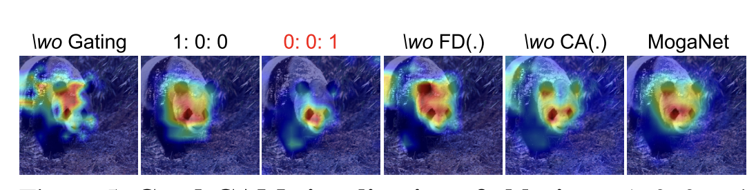
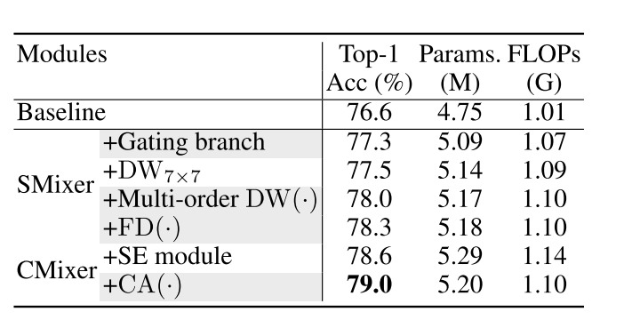
实验结果
消融的Grad-CAM可视化：门控有效地消除了干扰的上下文噪声(\wo门控)。有效捕捉了跨空间和信道空间的鲁棒多阶上下文
在增加较少参数量的情况下，准确率提升2.4%

Slide 11
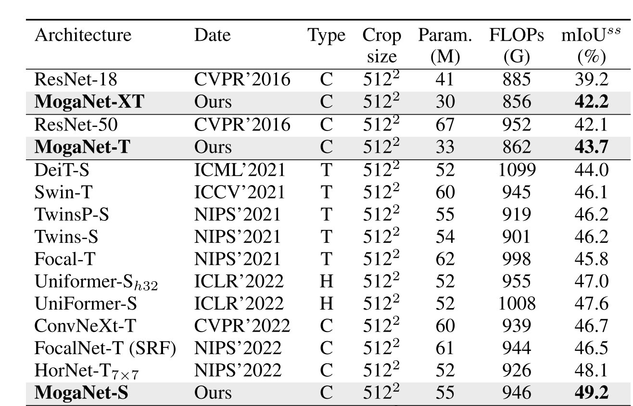
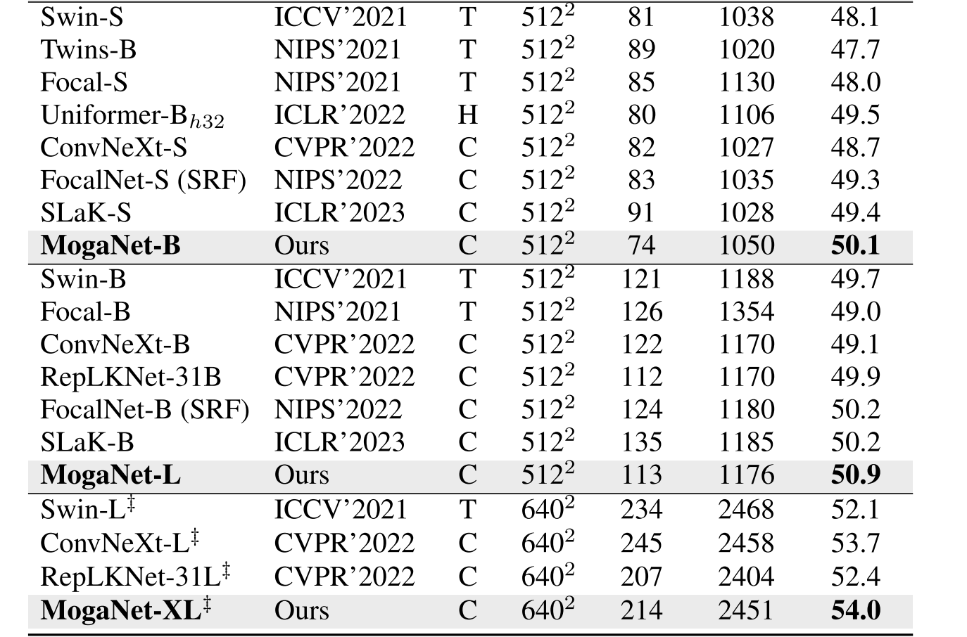
实验结果
在ADE20K验证集上使用supernet (160K)进行语义分割

Slide 12
非常感谢您的阅览
Thank you very much for your reading.

